Slide 1
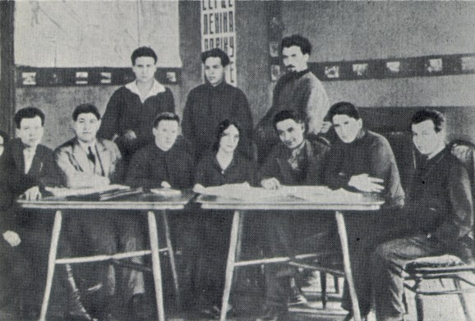
Театр «Березіль»

Slide 2
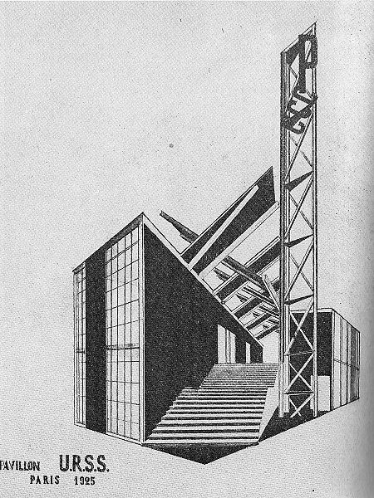
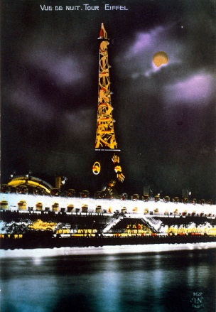

Новий період в історії національного театру розпочався в 1918 році, коли у Києві утворилися Державний драматичний театр і «Молодий театр» (з 1922 року —модерний український театр «Березіль») Леся Курбаса та Гната Юри. Державний драматичний театр продовжував традиції реалістично-психологічної школи, а Молодий театр обстоював позиції авангардизму. З утворенням театру «Березіль» його сцена стала своєрідним експериментальним майданчиком. Не випадково макети театрального об'єднання «Березіль» отримали золоту медаль на Всесвітній театральній виставці у Парижі в 1925 році.

Slide 3
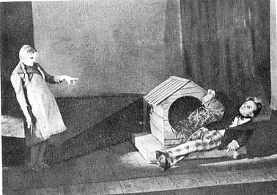
Датою народження театру прийнято вважати 31 березня 1922 року, а першу виставу «Березілю» було представлено 7 листопада того ж року. Вона називалася «Жовтень» і була створена за текстом творчого постановчого колективу.
Працював як державний театр з 1922 до 1926 у Києві, а з 1926 до 1933 — у Харкові (тодішній столиці радянської України). Період життя та становлення театру у Києві вважають його «політичним» періодом, а харківський період — філософським.
У час свого розквіту театр «Березіль» налічував 6 акторських студій (три у Києві та по одній у Білій Церкві, Умані та Одесі), близько 400 акторів і співробітників, режисерську лабораторію (режлаб), музей театру та десять комітетів, у тому числі й так званий «психологічно-технічний» комітет, який застосовував методи прикладної психології для розробки нових методів навчання акторів та режисерів.

Slide 4
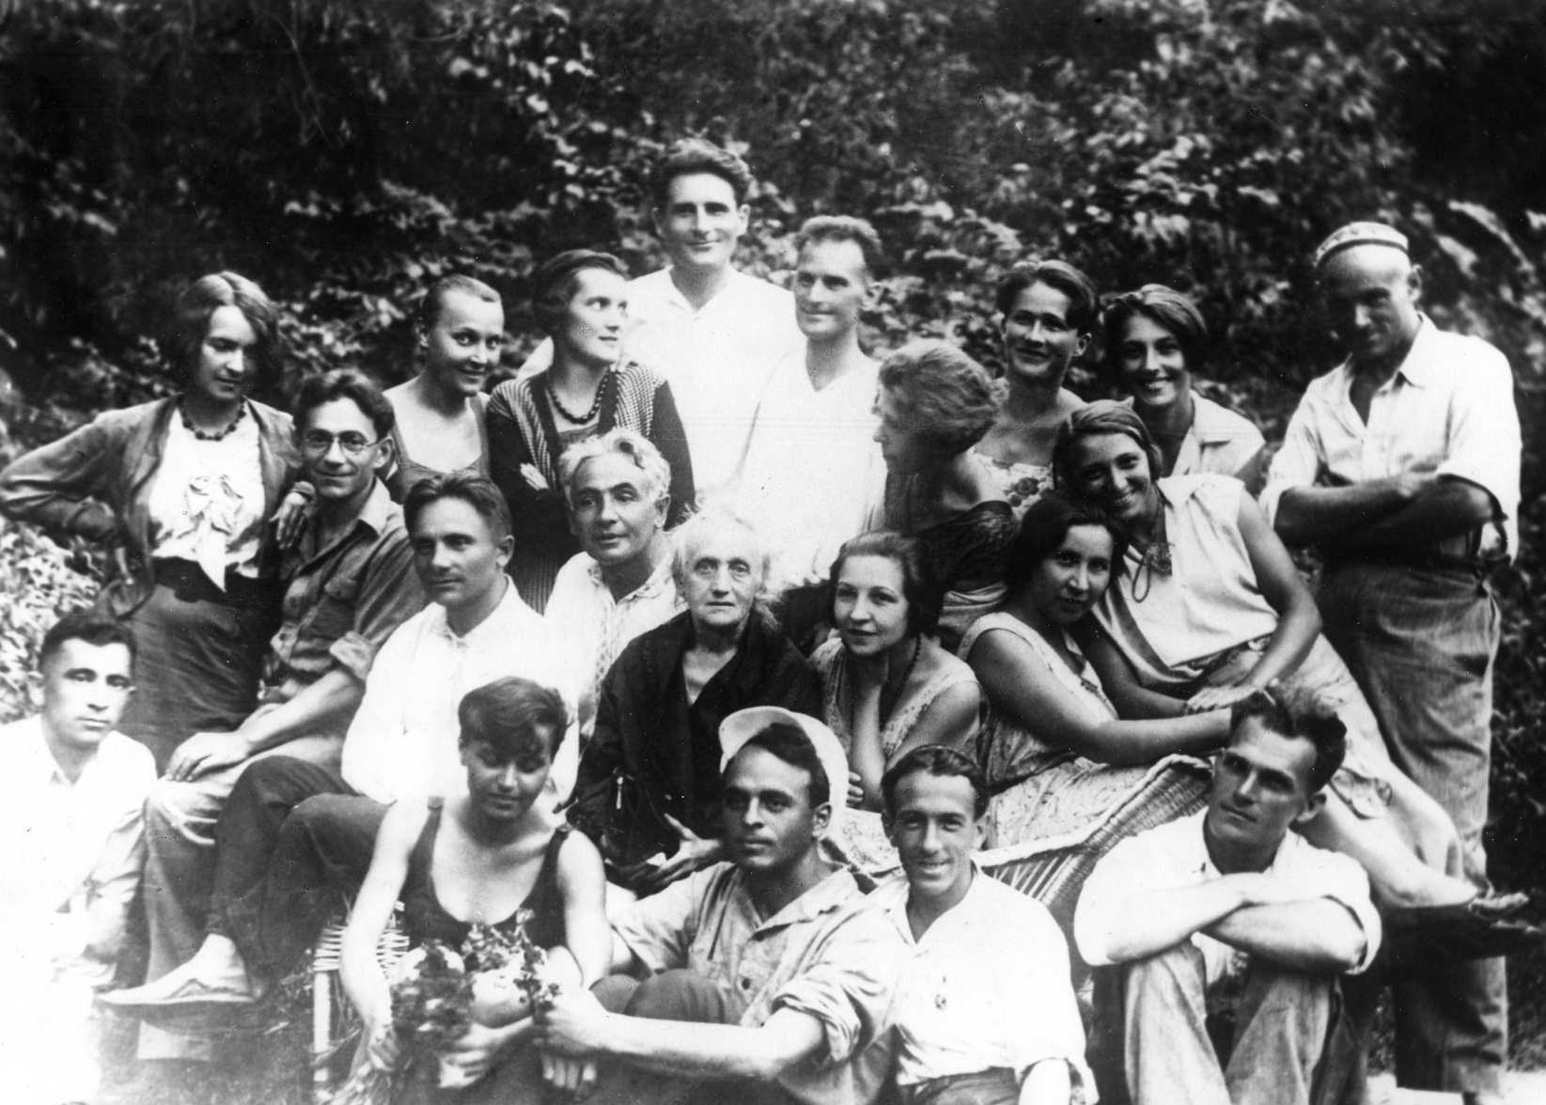
Кожна майстерня, крім постійного репертуару, мала своє особливе завдання і займалася пошуковою роботою в різних галузях театрального мистецтва. У театрі діяв мюзик-хол (спектаклі «Шпана», «Чотири Чемберлени»), агітпроп. Було підготовлено серію «Костюмовані історії» (спектаклі «Жакерія», «Сава Чалий», «Король бавиться», «Змова Фієско»). Театр також видавав журнал «Барикади театру». «Березіль» був сміливим і міцним експериментальним колективом, у якому променіли молоді таланти — Амвросій Бучма, Мар'ян Крушельницький, Наталія Ужвій, Йосип Гірняк, Валентина Чистякова, Олександр Сердюк, Данило Антонович, Іван Мар'яненко, Федір Радчук та інші.
1932 р.

Slide 5
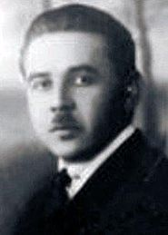

«Березіль» зосередив творчі зусилля на пошуку нових сценічних засобів. На відміну від «реалістичного» театру (ідеї якого сповідував Гнат Юра), Курбас еволюціонує у бік авангардизму, експресіоністичності, конструктивізму та необарокового символізму. Він робить наголос на використанні простих декорацій, на ощадливості в коштах, ерудиції акторів та поміркованій прозорій мізансцені, до якої долучає фотографію, кіно та музику. Режисер уникає вторинності і не бажає звертатися до російських переспівів західної культури. 29 вересня 1925 року у мистецькому об'єднанні «Березіль» заснована студія мови та термінології, що при допомозі Всеукраїнської Академії наук бралася виробити театральну термінологію для підготовки спеціального словника; На утворену посаду знавця української мови було запрошено Ніковського.

Slide 6
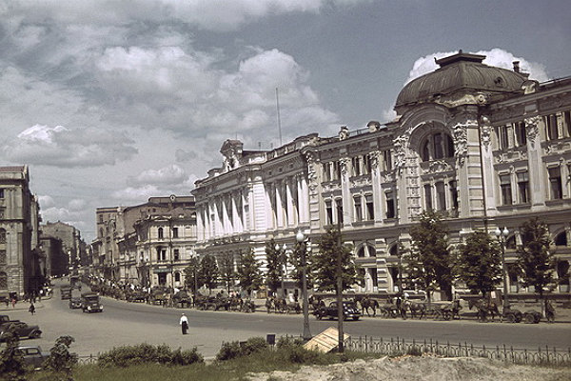
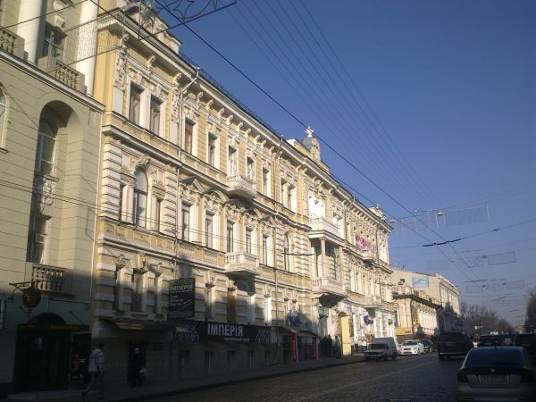
У квітні-травні 1926 р. Всеукраїнська театральна нарада ухвалила рішення про перейменування київського театру «Березіль» у Центральний український театр Республіки і переведення його до Харкова. 4 травня 1926 р. в Київському театрі ім. В. І. Леніна відбулися урочисті проводи «березільців». Колектив «Березолю» об'єднав найкращі сили з усіх майстерень. 16 жовтня 1926 р. розпочався перший харківський сезон. Прем'єрна вистава за п'єсою Ф.Кроммелінка «Золоте черево» була представлена у приміщенні на вулиці Карла Лібкнехта (зараз Сумська вулиця) — там, де раніше працював театр імені І.Франка під керівництвом Г.Юри.

Slide 7


У харківському «Березолі» засяяла яскрава тріада митців — Л.Курбас, художник Вадим Меллер, драматург М.Куліш. У Харкові, після знайомства з М.Кулішем, Курбас остаточно піддає сумніву свої естетичні концепції і переорієнтовується. З 1926 по 1936 роки «Березіль» переживає новий період так званого національного синтезу з необароко. Яскравими прикладами такого нового спрямування були дві вистави за творами Куліша — «Народний Малахій» (1928) та «Мина Мазайло» (1929)

Slide 8
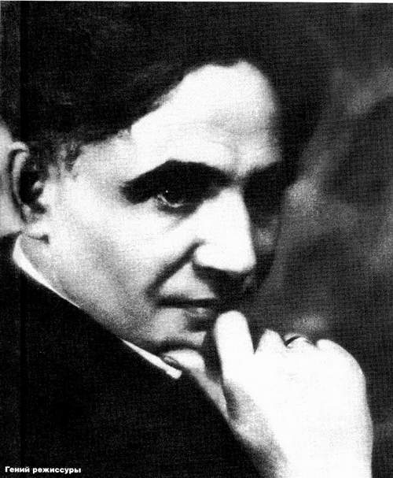
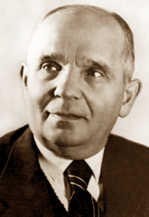
Ці дві вистави стали причиною для всеукраїнської літературної дискусії. Пройшов 1-й Всеукраїнський театральний диспут, засідання якого починалися о 8-й ранку, а закінчувались о 2-й ночі. Головними суперниками були Гнат Юра з театру ім. І.Франка та Лесь Курбас з «Березолю», які відстоювали відповідно перший курс на реалістичну психологічну драму, а другий — авангардистське розуміння театру. Попереду були ці дві вистави «Березолю», але взятий Курбасом напрям на «негайну реформу людини», тобто фактично перехід від гімну масам, колективізму до возвеличення індивідуалізму, став початком нападів з боку влади на Курбаса персонально та театр загалом. Курбасівський театр був звинувачений у недоступності масам, а сам режисер у антидемократичній позиції, буржуазному націоналізмі та контрреволюційності. «Патетичну сонату» за Кулішем заборонили ставити. Прем'єра ще однієї вистави за твором Куліша «Маклена Граса» відбулася у вересні 1933 року під наглядом чекістів, а згодом була заборонена.

Slide 9
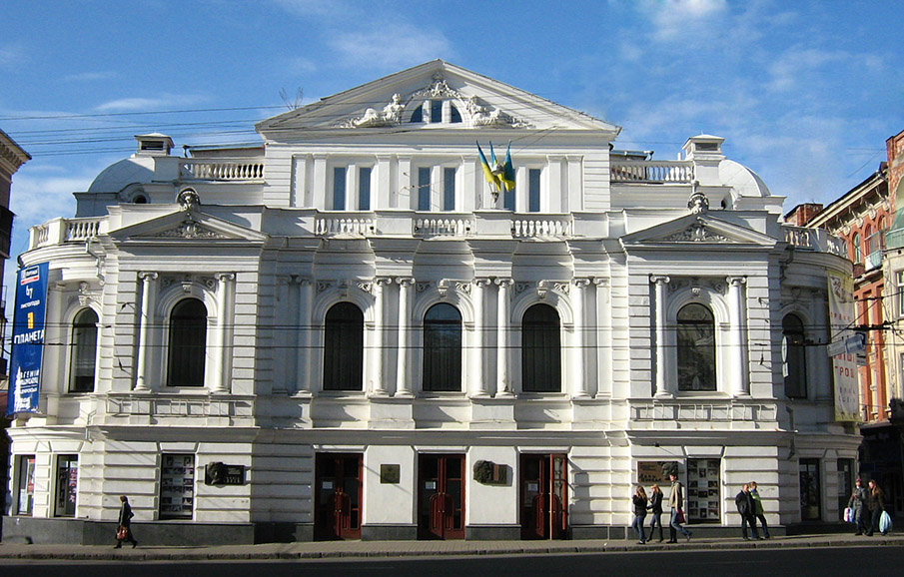
У 1933 році після арешту Леся Курбаса театр було закрито, а акторський колектив долучився до трупи Харківського українського драматичного театру ім. Т.Шевченка (зараз Харківський державний академічний український драматичний театр ім. Т. Г. Шевченка), керівником якого став М. Крушельницький.

Slide 10

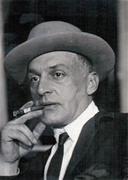
Оцінка діяльності Курбаса та його театру була переглянута після оголошення незалежності України. Неллі Корнієнко, директор Центру Леся Курбаса, академік Академії мистецтв України, доктор мистецтвознавства так висловилась про генія української культури: «Ми мали митця 21-22 століття. Це абсолютно сьогодні зрозуміло після реконструкції його вистав. Це людина, яка вважала, що театр є парламентом держави, що культура важливіша від інших сфер діяльності, що виявилося у 21 столітті правдою.»
М.Крушельницький
А.Бучма
Й.Гірняк
І.Мар'яненко
Н.Ужвій
Г.Ігнатович
В.Меллер
Величезна генерація талановитих акторів та режисерів була вихована театром «Березіль»:
І.Стешенко, Н.Титаренко, С.Шагайда, Л. Гаккебуш, В. Василько, O.Сердюк, Д. Мілютенко, Д.Антонович, Г.Бабіївна, O.Добровольська, Г.Ігнатович, Януарій Бортник, Фавст Лопатинський, Борис Тягно, Володимир Скляренко, Борис Балабан

